Slide 1
Самой любимой, самой ласковой, самой дорогой…
посвящяется

Slide 2
Никто не знает всё, как мать, Никто, как мать, не понимает, Никто не может так ласкать, Никто, как мать, не сострадает. Никто, как мать, не может дать, Никто, как мать, прощать не может. И так любить и ожидать Никто, как мать, не может тоже.
С ДНЕМ МАТЕРИ

Slide 4
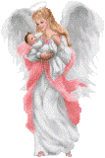
МАМА -это мой АНГЕЛ

Slide 5
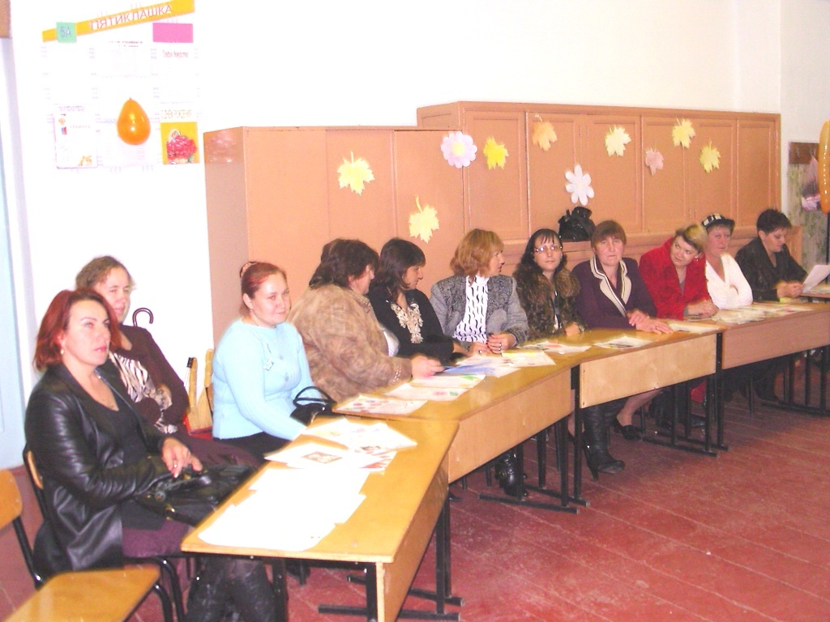
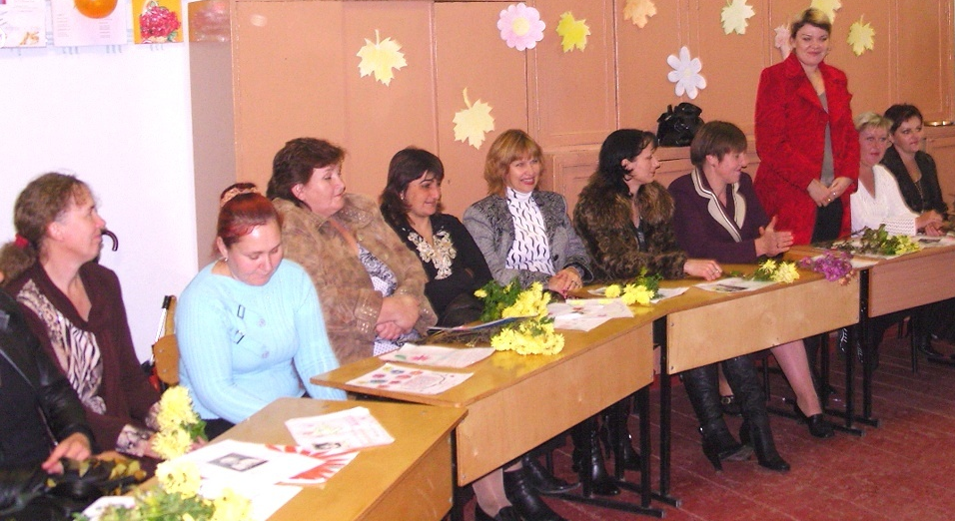

Slide 6
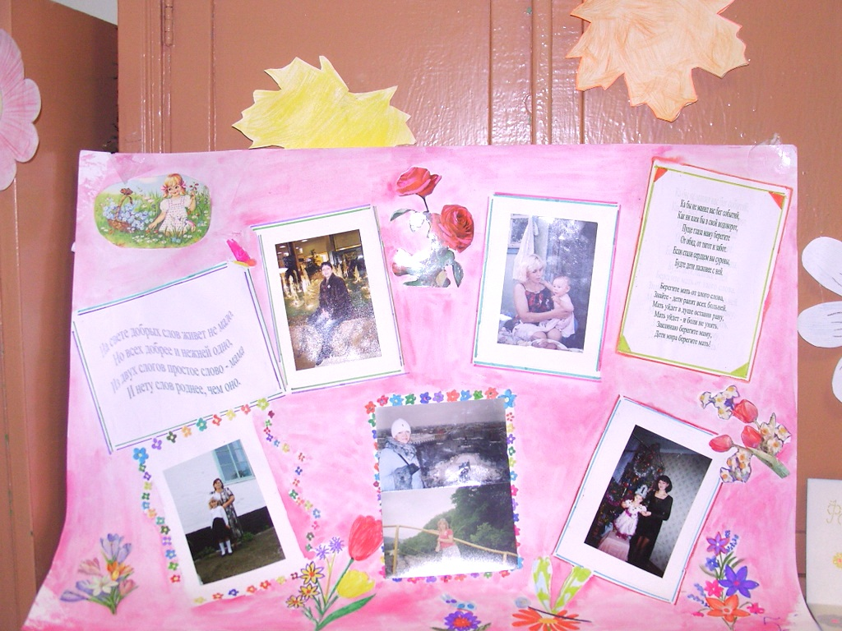
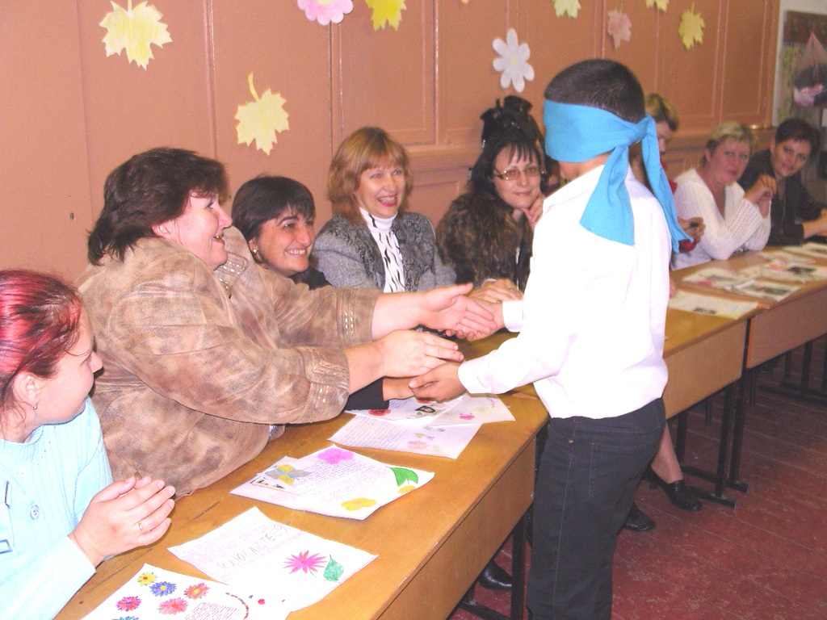

Slide 7
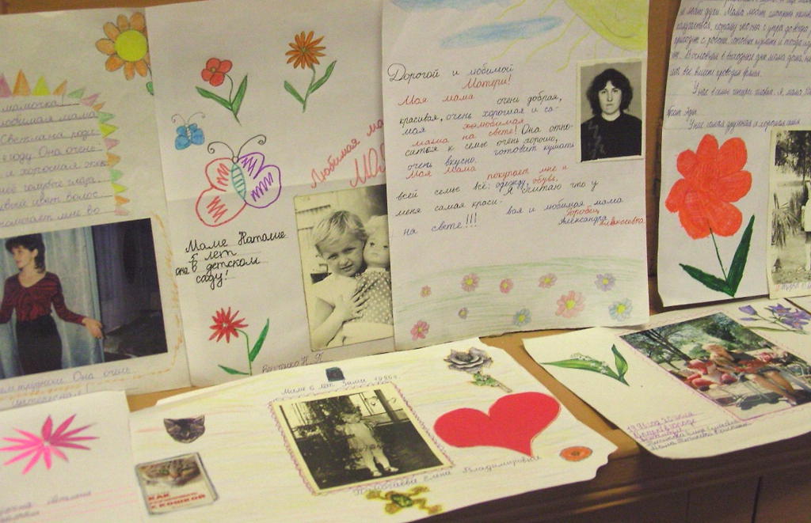
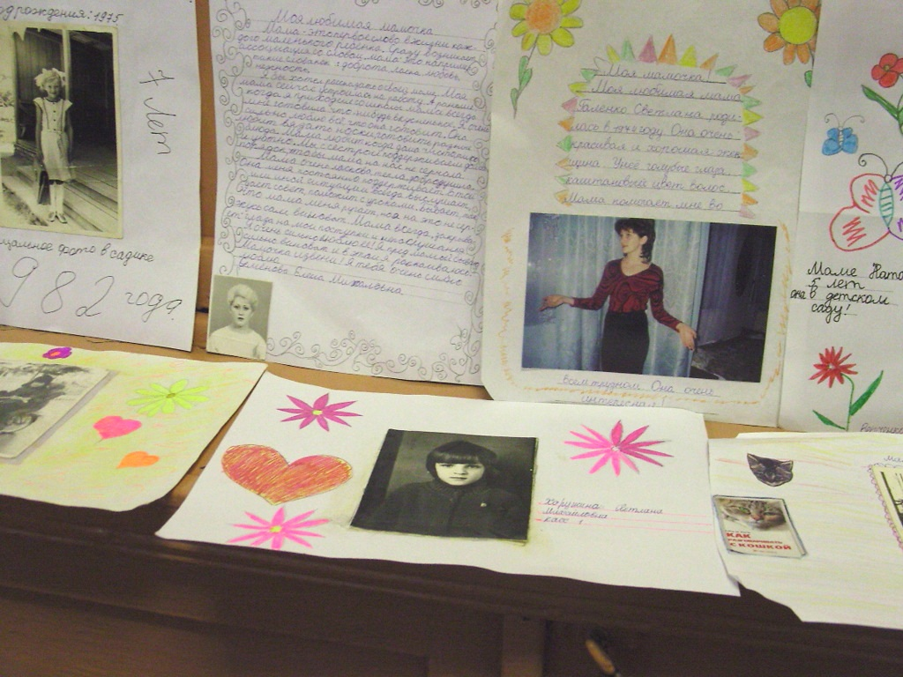

Slide 8
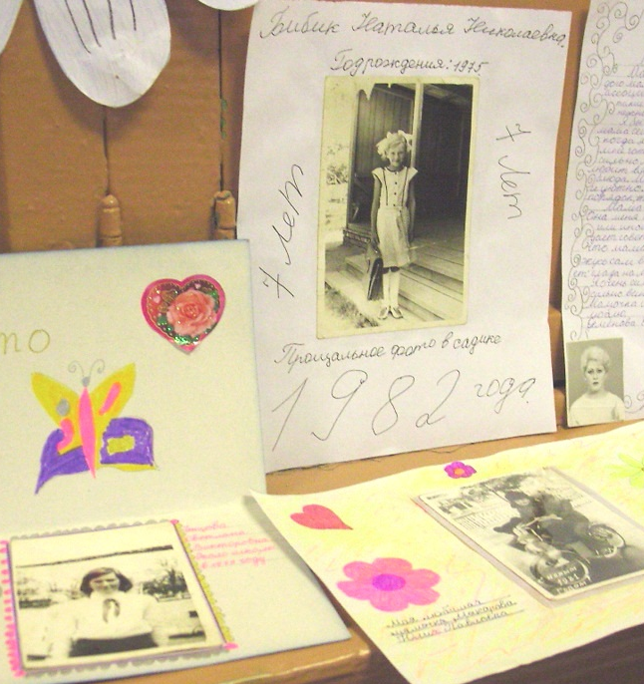
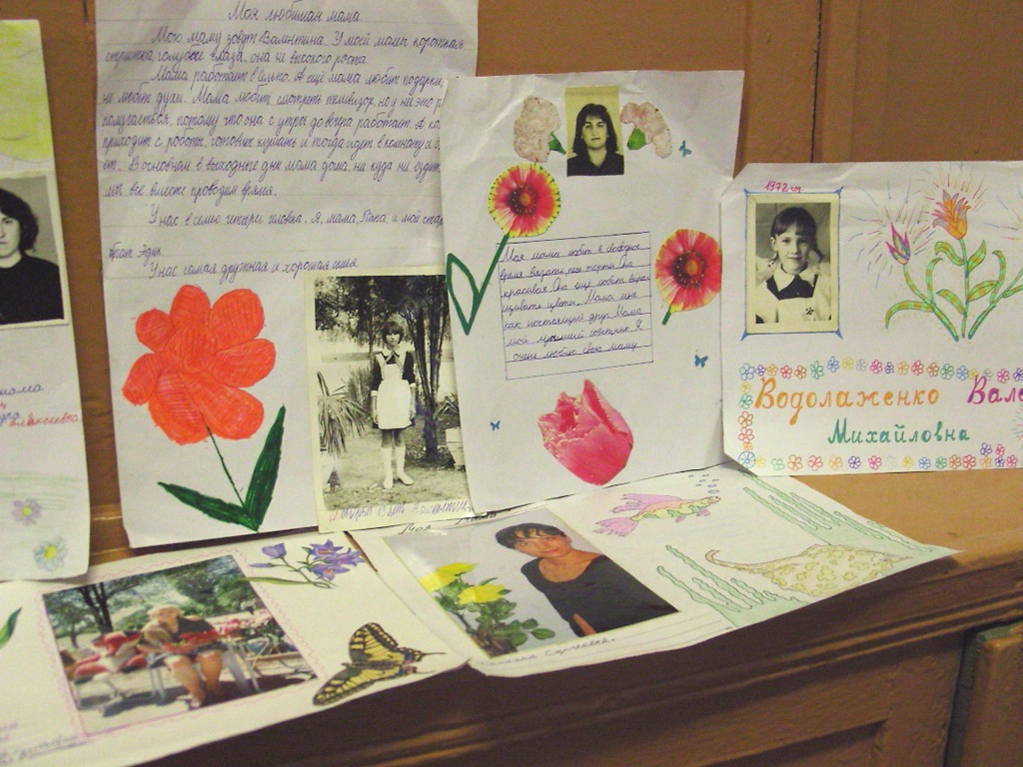

Slide 9
Мама!
Самое прекрасное слово
на земле – мама.
Это первое слово, которое произносит человек,
и оно звучит на всех языках мира одинаково нежно.

Slide 10
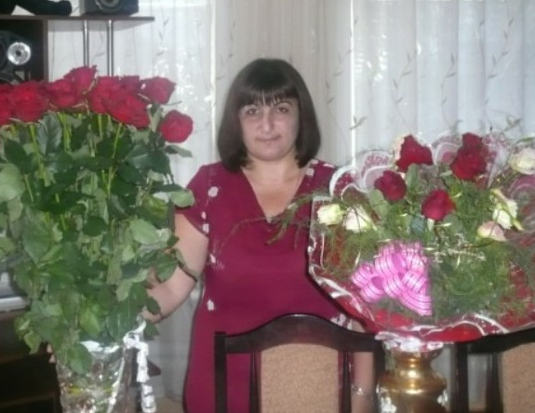
Мама –
это солнечный свет, Взгляд чудесных
ласковых глаз. Сохранит от тысячи бед И поможет тысячу раз.
Моя мама любит вязать и печь торты, выращивать цветы …а самое главное она любит меня!!!

Slide 11
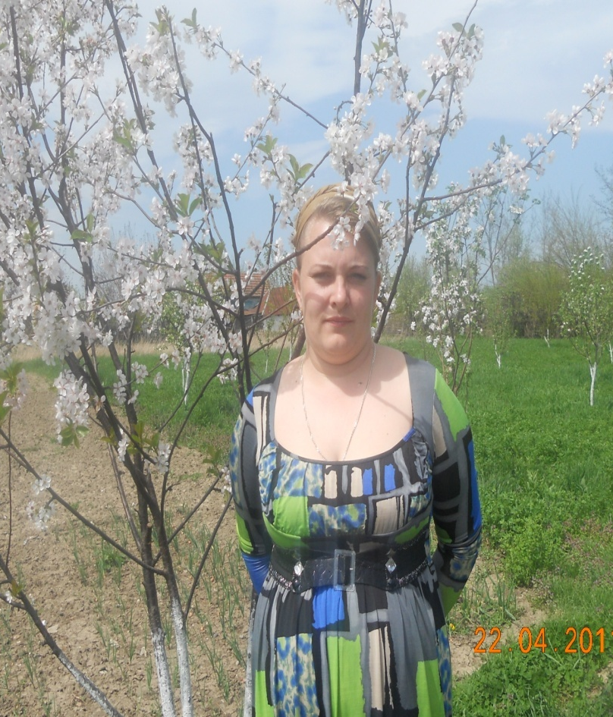
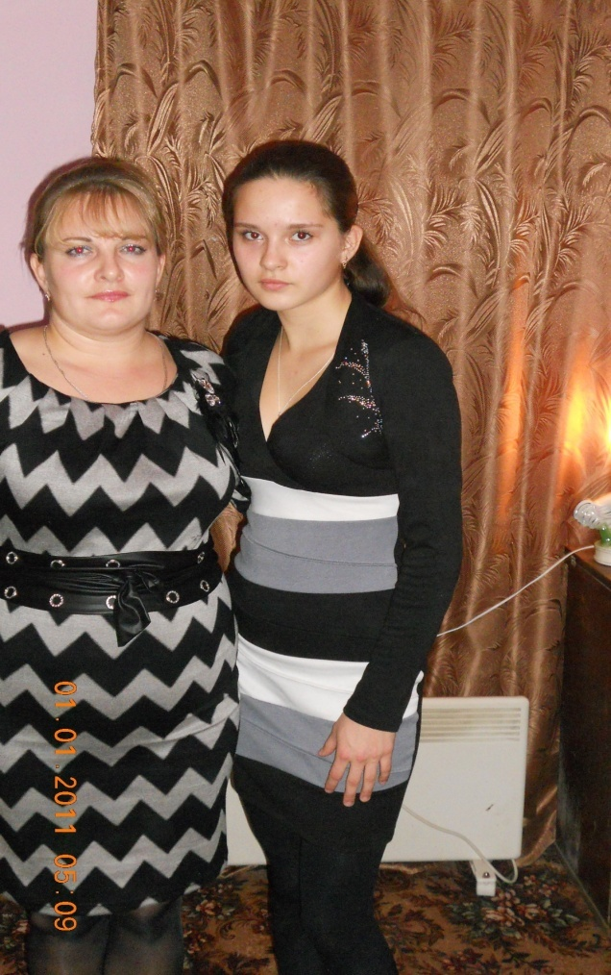
Без сна ночей твоих прошло немало,
Забот, тревог за нас не перечесть, Земной поклон тебе, родная мама,
За то, что ты на белом свете есть.
Моя мама очень добрый и отзывчивый человек.
У нее милая улыбка и нежные руки.
Ты самая лучшая на свете.

Slide 12
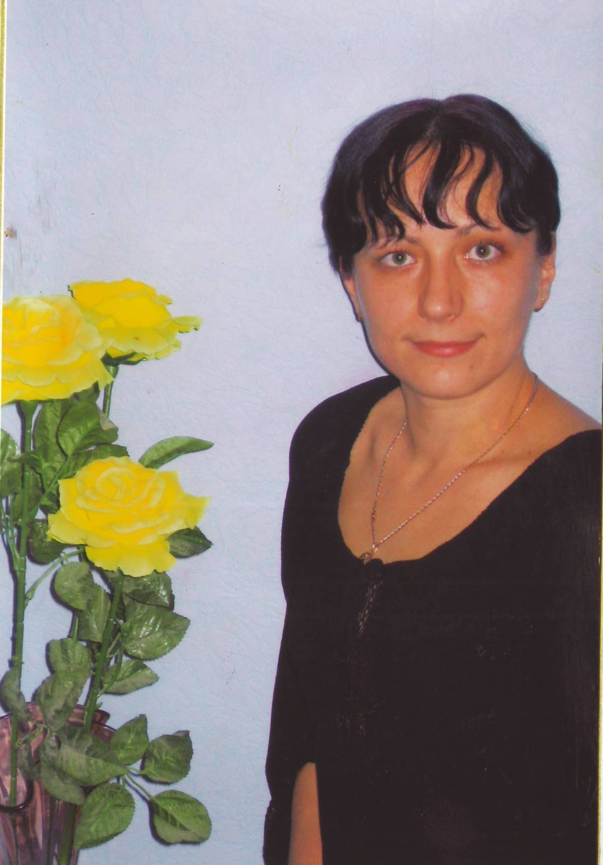
Разведешь ты тучи Сильными руками И добру научишь
Мудрыми словами
Моя мама самая замечательная мама. Она всегда поможет… А еще я просто ее люблю!

Slide 13
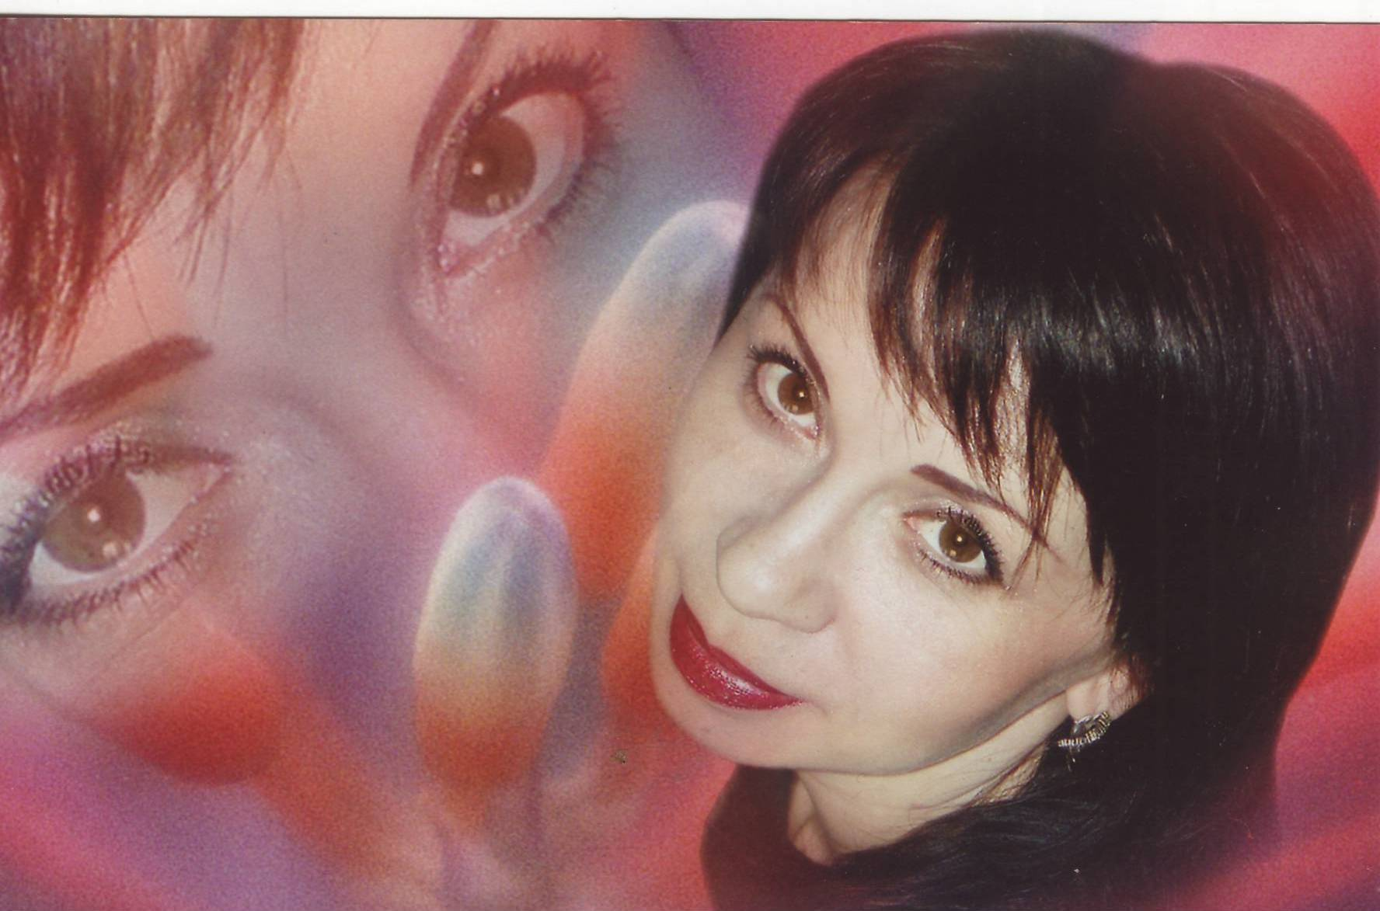
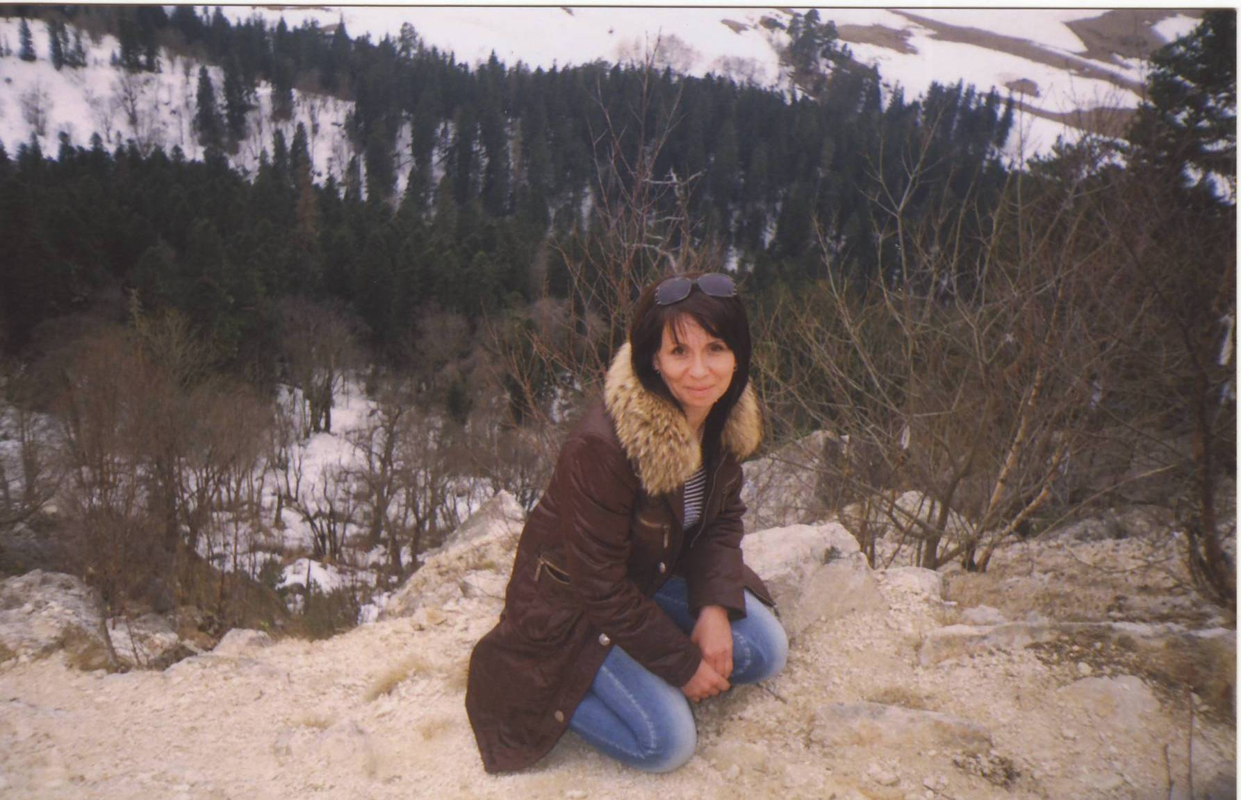
Кто на свете всех милее
Кто теплом своим согреет,
Любит больше, чем себя?
Это МАМОЧКА моя.
Мама всегда поймет, даст совет, поможет и простит. Дорогая мамочка, я тебя люблю!

Slide 14
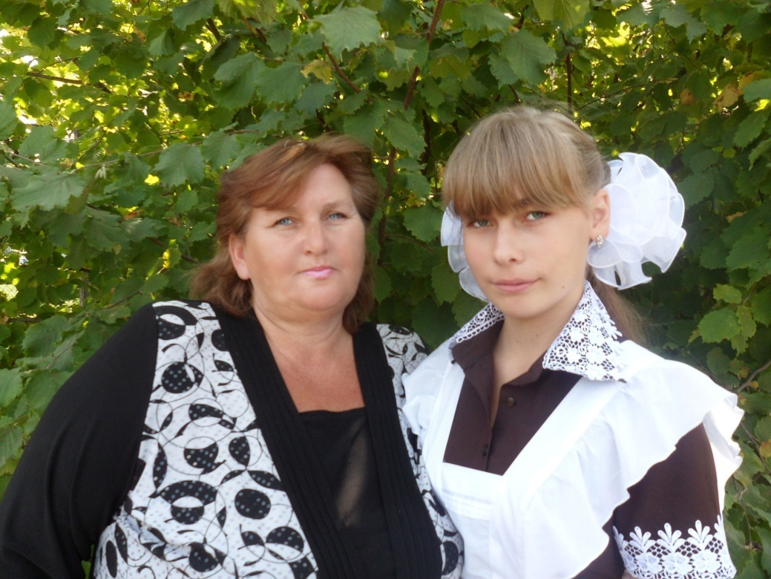
Маму любят все на свете,
Мама первый друг.
Любят мам не только дети,
Любят все вокруг.
Мама, мамочка! Ты достойна самых
нежных слов. Спасибо, что подарила жизнь.
Спасибо за то, что ты есть.

Slide 15
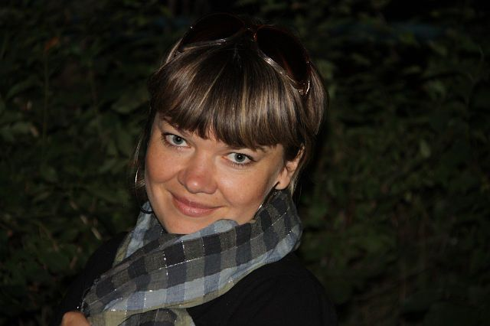
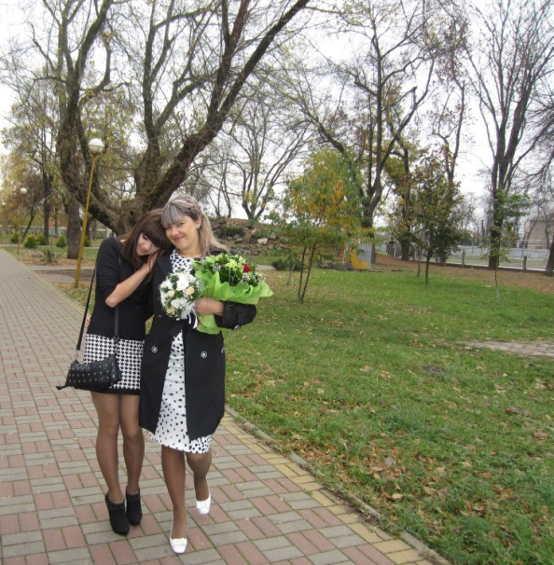
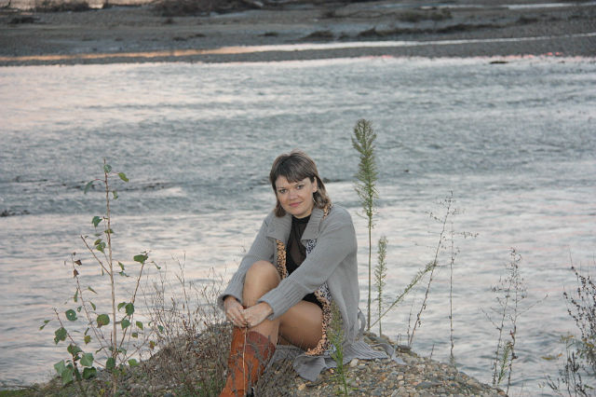
Солнце согревает все живое,
а любовь матери – жизнь малыша.
У мамы самое доброе и ласковое сердце, самые добрые и ласковые руки на свете.

Slide 16
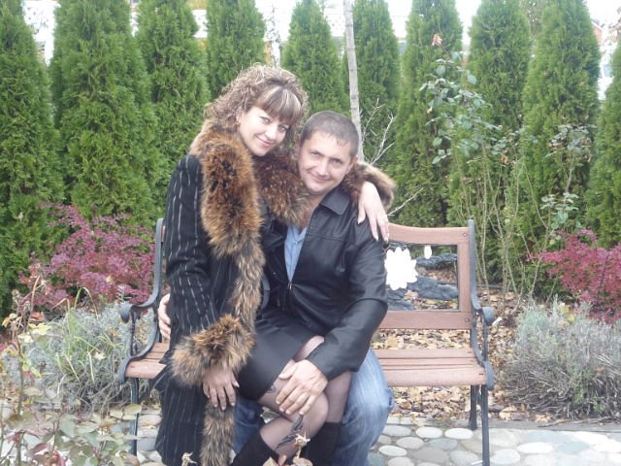
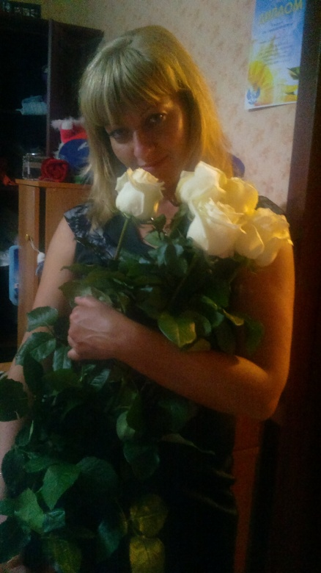
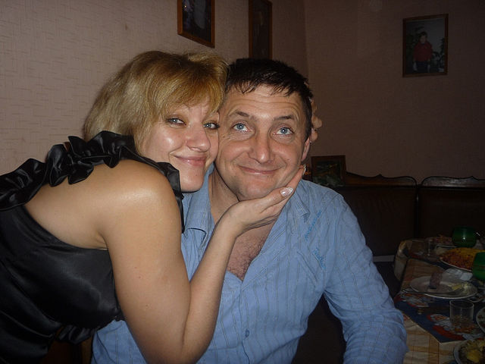
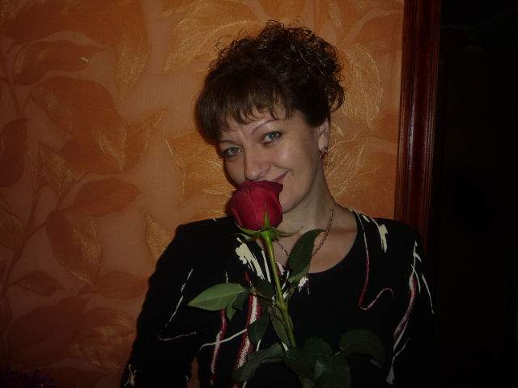
Мамочка -самый дорогой
человек для меня, я ее очень
сильно люблю.

Slide 17
Мама, мама! В этом слове солнца свет. Мама, мама! Лучше слова в мире нет. Мама, мама! Кто роднее, чем она? Мама, мама! У нее в глазах весна.
Моя мама добрая, хорошая и артистичная. Она самая любимая и самая красивая!!!

Slide 18
СПАСИБО ТЕБЕ РОДНАЯ!

Slide 20
Дорогие мамы!
С праздником!
Пусть Ваши лица устают только от улыбок, а руки – от букетов цветов!
Пусть Ваш домашний очаг всегда украшает уют, достаток, любовь, счастье.
Мы любим вас!!!

